Slide 1
CASE STUDY
1
Vorstellung

Slide 2
DIE CASE STUDY
Eigenständiges Einarbeiten in eine Problemstellung
Mit dem Wissen von Convolutional Neural Networks
Ihr könnt aber auch ein Deep Neural Networks verwenden

Slide 3
CIFAR-10
Datensatz aus 60.000 Bildern
32x32x3 Dimensionen (Die letzte stellt RGB dar)
Mit Tieren/Objekten aus 10 verschiedenen Klassen

Slide 4
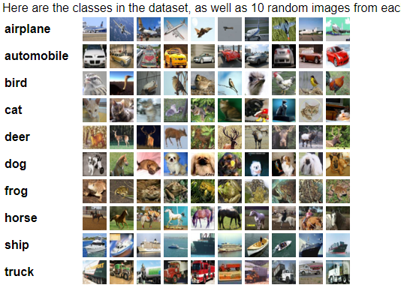
CIFAR-10

Slide 5
DAS ZIEL
Eine möglichst hohe Genauigkeit des Modells erlangen
Doch wird es so einfach wie beim MNIST Datensatz?
Min. Anforderung ist 70%+ Accuracy

Slide 6
WEITERES
Es gibt für CIFAR-10 eine Competion auf Kaggle: https://www.kaggle.com/c/cifar-10
Eine Problemstellung zu meistern, heißt auch von anderen Lösungsansätzen zu lernen

